Slide 1


Минобрнауки России
федеральное государственное бюджетное образовательное учреждение высшего образования Санкт-Петербургский государственный технологический институт (технический университет)
Направление подготовки: 09.03.01 «Информатика и вычислительная техника»
Направленность образовательной программы «Системы автоматизированного проектирования»
Факультет информационных технологий и управления
Кафедра систем автоматизированного проектирования и управления
КУРСОВОЙ ПРОЕКТ ПО ДИСЦИПЛИНЕ
«ИНФОРМАЦИОННЫЕ ТЕХНОЛОГИИ И ПРОГРАММИРОВАНИЕ»
Разработка программного комплекса для исследования поведения физических тел в гравитационном поле
Обучающийся | Студент гр. 423 Мухаметов Данил Ильнурович
Руководители | Доцент Корниенко Иван Григорьевич Старший преподаватель Федин Алексей Константинович
Санкт-Петербург
2023

Slide 2
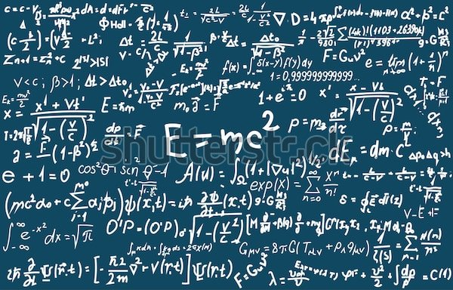

Симуляция
2/21
Физика является одной из наиболее фундаментальных наук, которая занимается изучением природы и ее процессов, а симуляция один из самых действенных инструментов в её познании
Разработка программного комплекса для исследования поведения физических тел в гравитационном поле

Slide 3
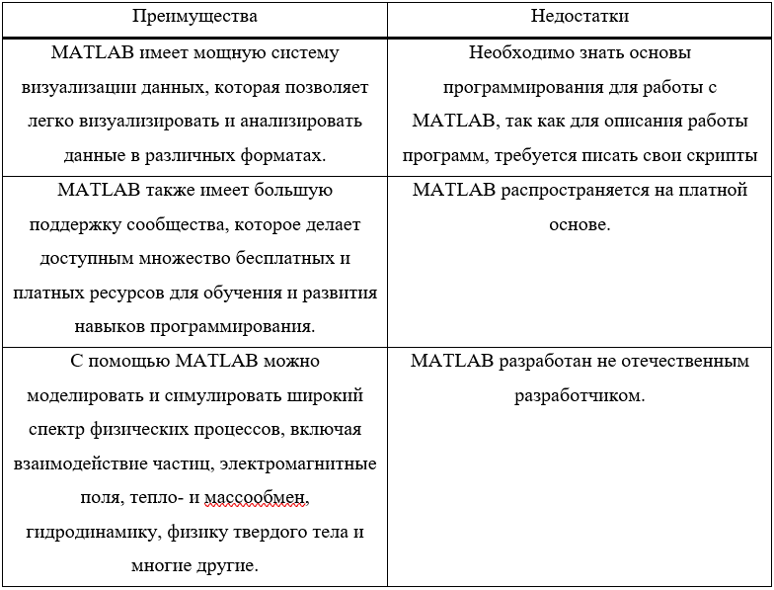
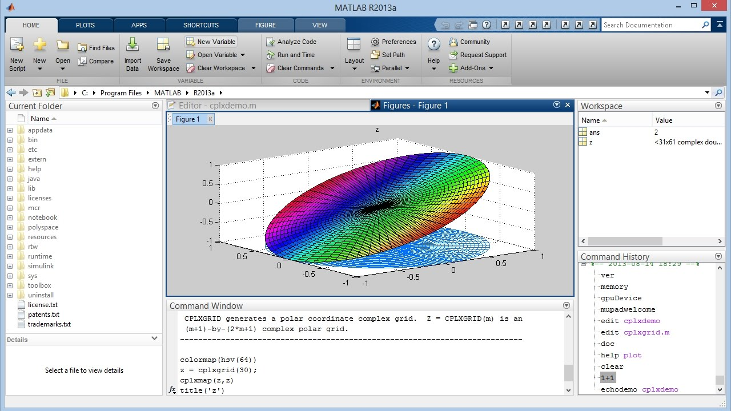
Аналитический обзор
3/21
Обзор и сравнение существующих программных комплексов для симуляции физики.
MATLAB
«MATLAB»
Разработка программного комплекса для исследования поведения физических тел в гравитационном поле

Slide 4
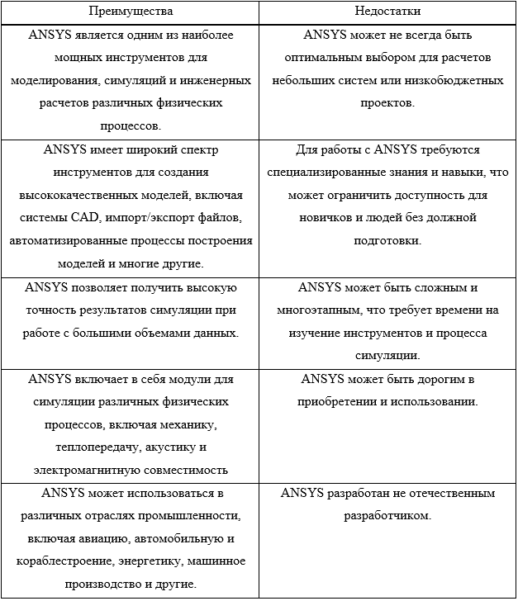
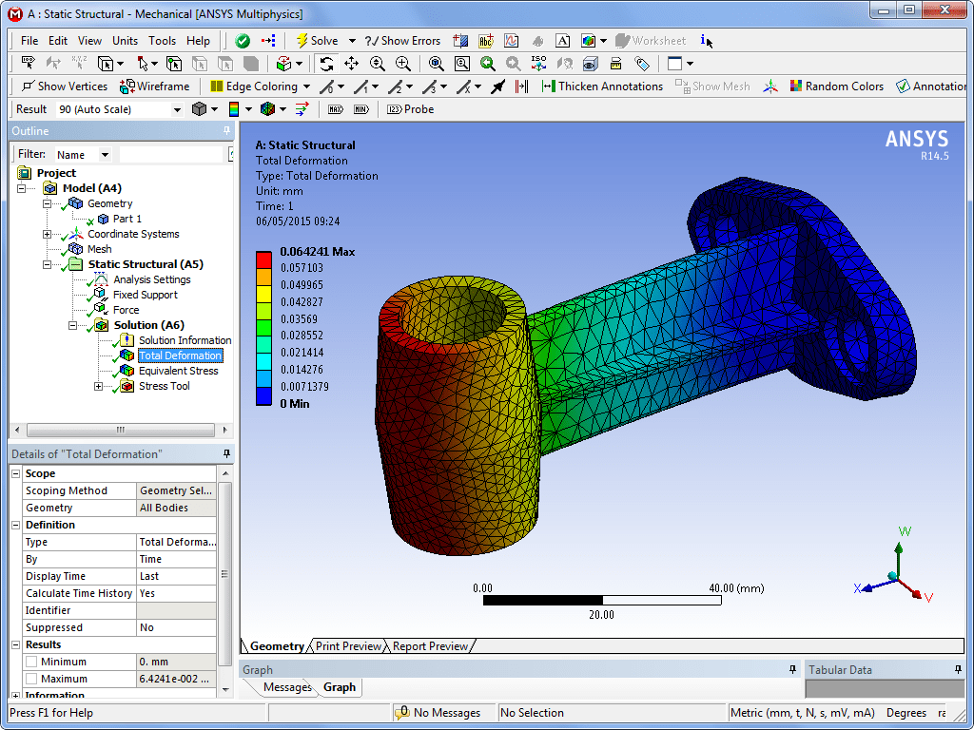
Аналитический обзор
4/21
Обзор и сравнение существующих программных комплексов для симуляции.
«ANSYS»
Разработка программного комплекса для исследования поведения физических тел в гравитационном поле

Slide 5
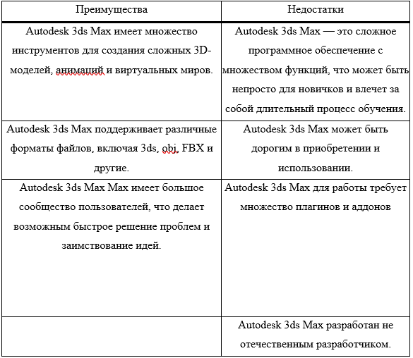
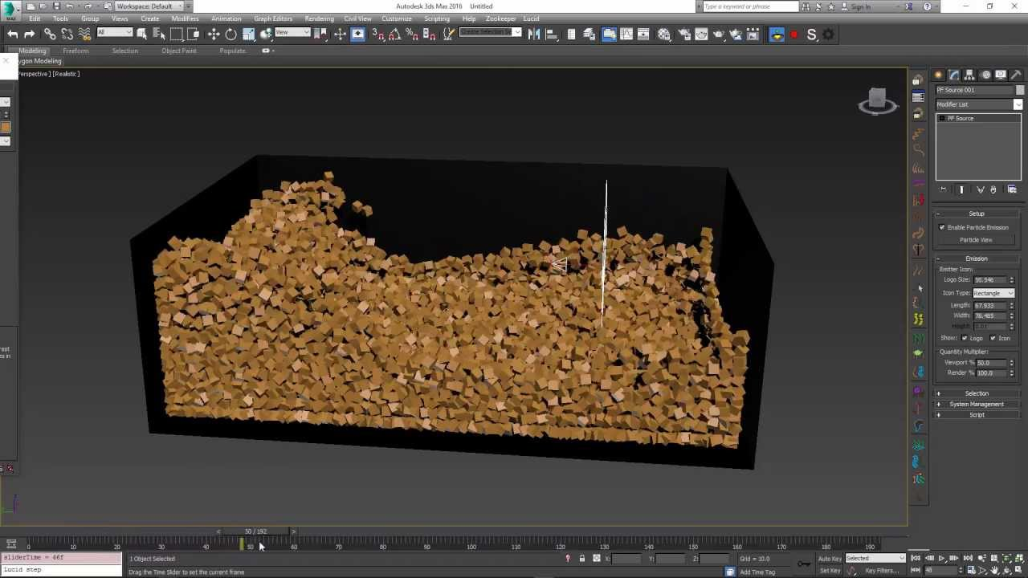
Аналитический обзор
5/21
Обзор и сравнение существующих программных комплексов для тестирования.
«Autodesk 3ds Max».
Разработка программного комплекса для исследования поведения физических тел в гравитационном поле

Slide 6
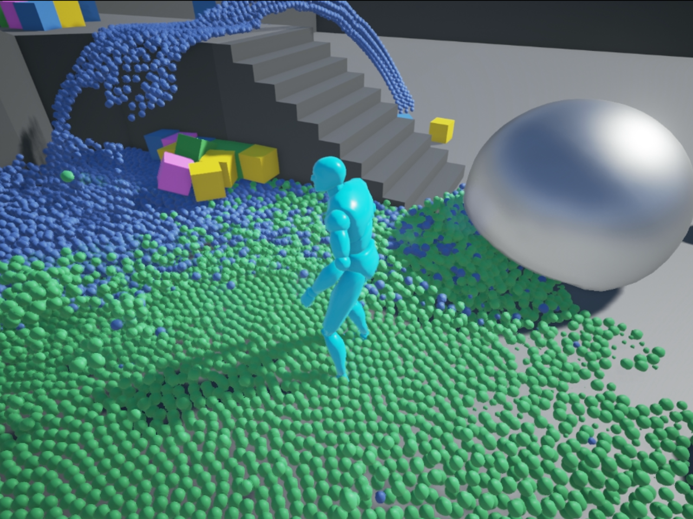
Общая характеристика и особенности программного комплекса для исследования поведения физических тел в гравитационном поле.
6/21
Приложения и программные комплексы, симулирующие окружающий нас мир, играют важнейшую роль как в научной, так и в образовательной среде. Эти приложения обеспечивают удобную и эффективную систему для проведения опытов, упрощая и автоматизируя множество задач, связанных с восприятием и анализом информации.
Разработка программного комплекса для исследования поведения физических тел в гравитационном поле

Slide 7
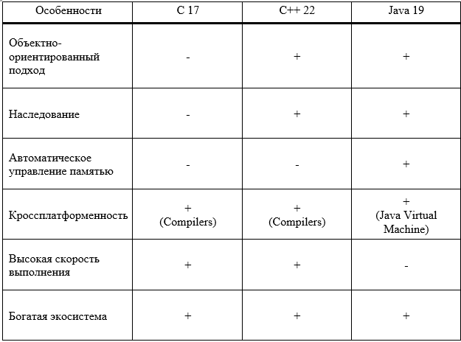



Обоснование выбора средств разработки
7/21
Сравнительная характеристика языков программирования
Разработка программного комплекса для исследования поведения физических тел в гравитационном поле

Slide 8
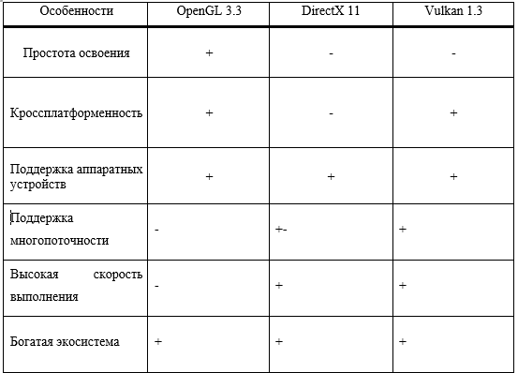

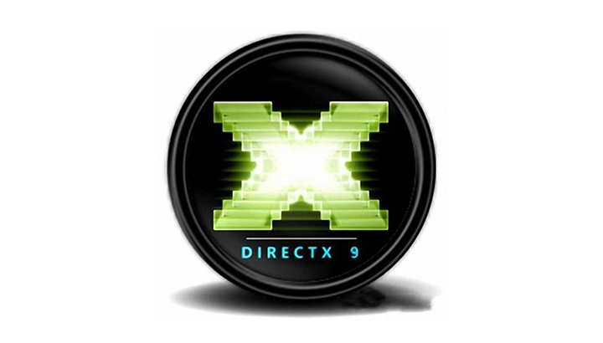

Обоснование выбора средств разработки
8/21
Сравнительная таблица графических
Разработка программного комплекса для исследования поведения физических тел в гравитационном поле

Slide 9
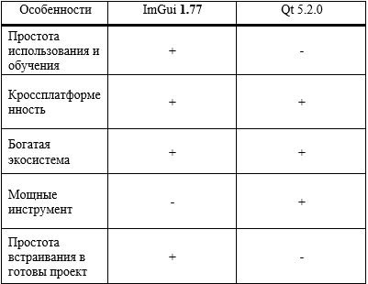

Обоснование выбора средств разработки
9/21
Сравнительная таблица фреймворков для создания UI
ImGui
Разработка программного комплекса для исследования поведения физических тел в гравитационном поле

Slide 10

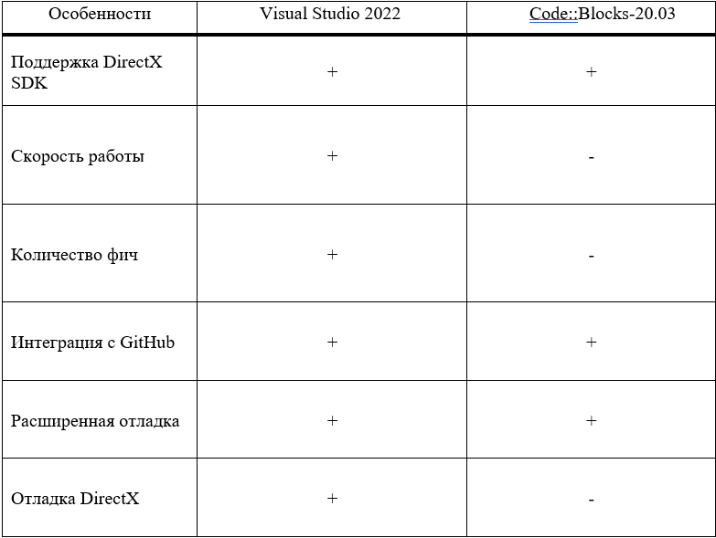

Обоснование выбора средств разработки
10/21
Сравнительная таблица сред разработки (IDE)
Разработка программного комплекса для исследования поведения физических тел в гравитационном поле

Slide 11
Цель и задачи курсового проекта
11/21
Целью курсового проекта является разработка программного комплекса для исследования поведения физических тел в гравитационном поле.
Программный комплекс будет включать:
–Задание объектов сцены через графический интерфейс (UI).
–Задание параметров сцены (физики), через графический интерфейс (UI).
–Просчёт физики объектов.
–Отрисовка объектов.
Разработка программного комплекса для исследования поведения физических тел в гравитационном поле

Slide 12
Цель и задачи курсового проекта
12/21
В соответствии с поставленной целью были сформулированы следующие задачи:
–Составить формализованное описание процесса тестирования студента как объекта обработки информации.
–Постановить задачу обработки и отрисовки физики объекта.
–Разработать функциональную структуру программного комплекса обработки и отрисовки.
–Разработать компоненты математического обеспечения программного комплекса.
–Разработать структуры интерфейсов для пользователя программного комплекса.
–Описать структур данных и алгоритмов.
–Описать структуры программы.
–Протестировать программный комплекс.
–Оформить документацию по проекту.
Разработка программного комплекса для исследования поведения физических тел в гравитационном поле

Slide 13
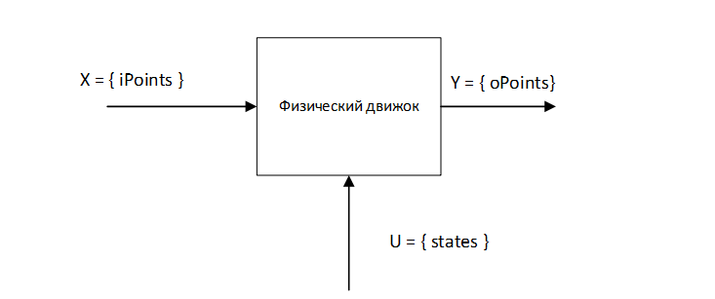
Формализованное описание процесса поведения физических тел в гравитационном поле
13/21
X = { iPoints } – вектор входных данных, где iPoints – объект точки( положение, скорость, ускорение точки).
U = { state } – вектор управляющего воздействия, где state – состояния физического движка.
Y = { oPoints } – вектор выходных данных, где oPoints – объект точки( положение, скорость, ускорение точки).
Разработка программного комплекса для исследования поведения физических тел в гравитационном поле

Slide 14
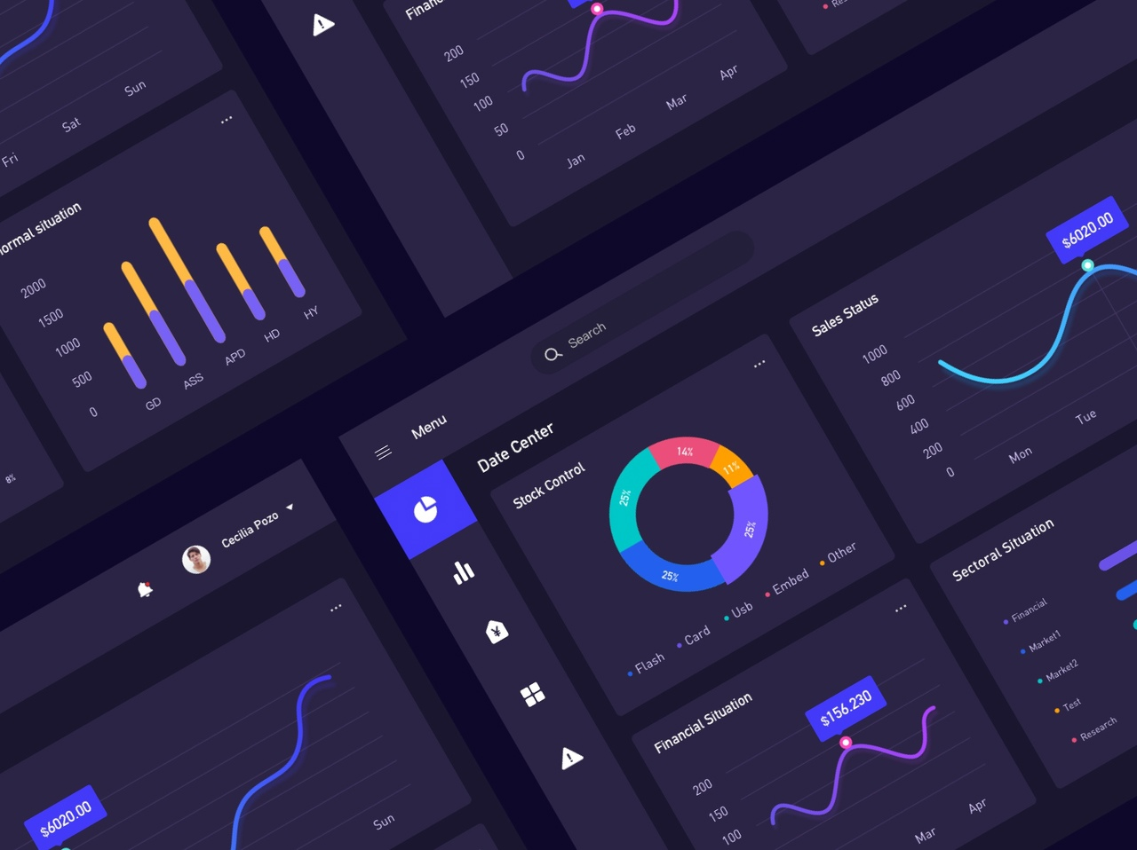
Постановка задачи отрисовки
14/21
Заходя в приложение, пользователя встречает удобный и понятный графический интерфейс (UI), через который он может изменять, как и количество объектов, так и их свойства. Также через графический интерфейс (UI) возможно изменять состояния физического движка.
Разработка программного комплекса для исследования поведения физических тел в гравитационном поле

Slide 15
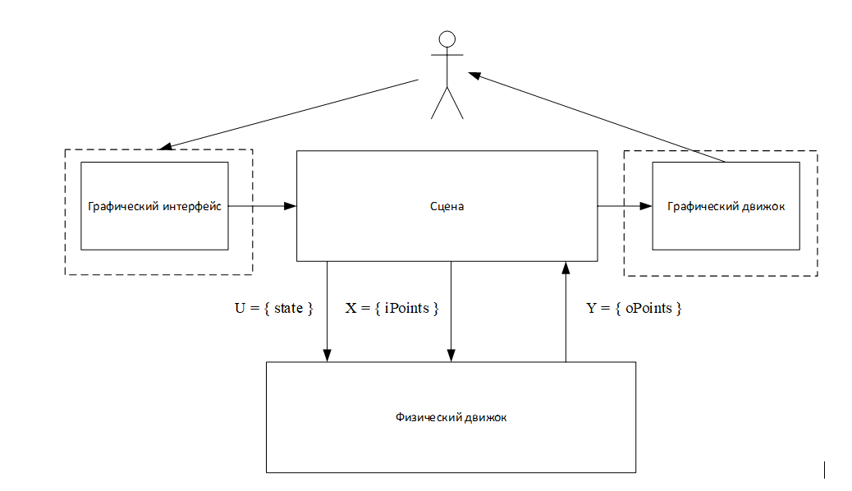
Разработка функциональной структуры программного комплекса для демонстрации поведения физических тел в поле притяжения
15/21
Разработка программного комплекса для исследования поведения физических тел в гравитационном поле

Slide 16
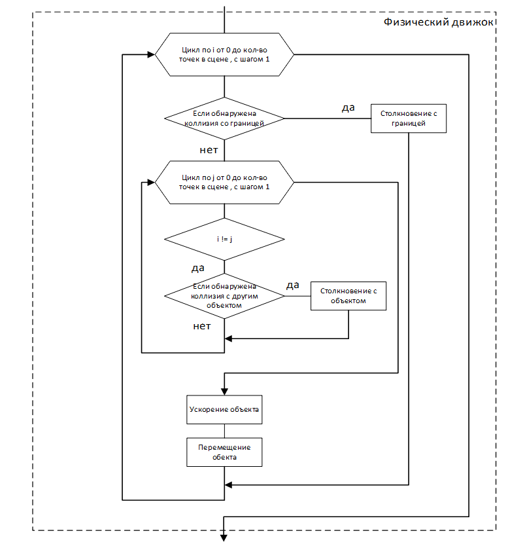
Создание алгоритма взаимодействия объектов
16/21
Программный комплекс включает в себя модуль сцены, который хранит в себе информацию о всех точках (точка — это структура, хранящая в себе информацию о положении, скорости, ускорении), и состояния сцены. Модуль физический движок связан со сценой и выполняет преобразования над ней.
Разработка программного комплекса для исследования поведения физических тел в гравитационном поле

Slide 17
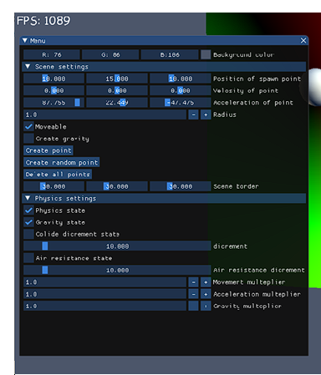
Разработка структуры интерфейса пользователя программного комплекса для демонстрации поведения физических тел в поле притяжения
17/21
В качестве пользовательского интерфейса будет выступать меню, в котором будет возможно изменять параметры сцены и её объектов.
Меню делится на несколько выпадающих списков:
Настройки сцены. Данный пункт меню будет содержать поля для задания параметров объектов
Настройки физики. Данный пункт меню будет позволять изменять параметры физики для сцены
Разработка программного комплекса для исследования поведения физических тел в гравитационном поле

Slide 18
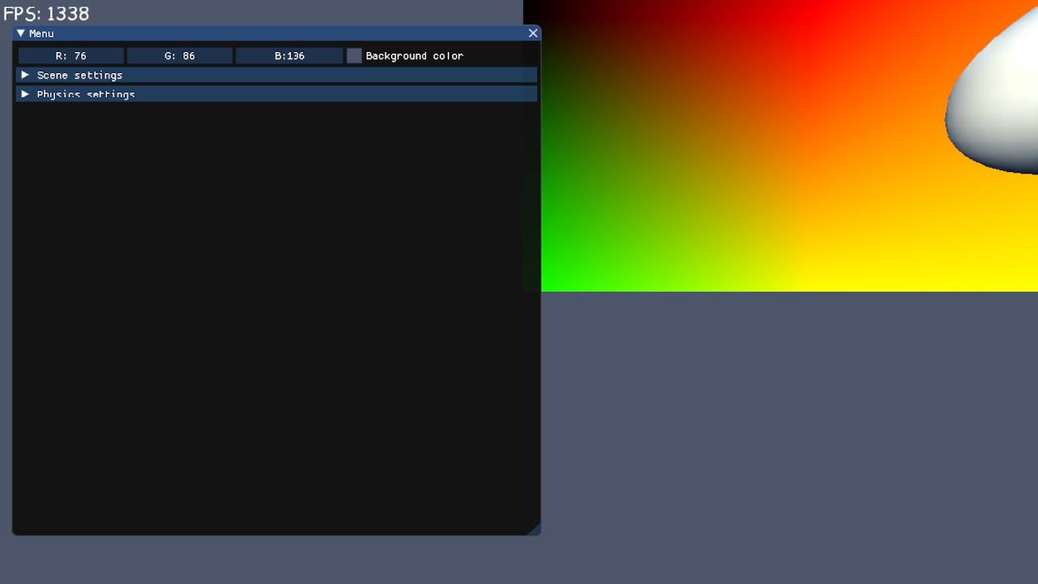
Тестирование программного комплекса (на добавление новых объектов, новых источников притяжения)
18/21
Разработка программного комплекса для исследования поведения физических тел в гравитационном поле

Slide 19
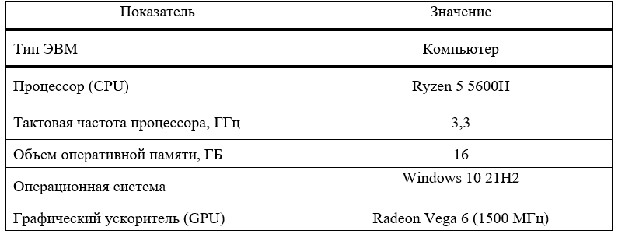
ХАРАКТЕРИСТИКА ПРОГРАММНОГО И АППАРАТНОГО ОБЕСПЕЧЕНИЯ
19/21
Структура аппаратного обеспечения
Разработка программного комплекса для исследования поведения физических тел в гравитационном поле

Slide 20
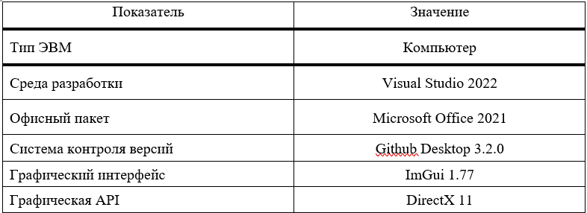
ХАРАКТЕРИСТИКА ПРОГРАММНОГО И АППАРАТНОГО ОБЕСПЕЧЕНИЯ
20/21
Структура программного обеспечения
Разработка программного комплекса для исследования поведения физических тел в гравитационном поле

Slide 21

ВЫВОДЫ ПО КУРСОВОМУ ПРОЕКТУ
21/21
В ходе выполнения курсового проекта был разработан программный комплекс под операционную систему (ОС) Windows для исследования поведения физических тел в гравитационном поле, который позволяет наглядно демонстрировать эволюцию динамической системы тел. Дальнейшие перспективы данного программного комплекса заключаются в введении системы ввода пользовательских моделей, что позволит симулировать еще больше физических задач, улучшении графической составляющей программы, а также улучшении в области оптимизации программы для дальнейшей возможности симуляции еще большего количества объектов.
Разработка программного комплекса для исследования поведения физических тел в гравитационном поле

